Slide 1

まぐろはえ縄データを用いた 標準化CPUEの推定
遠洋水産研究所 くろまぐろ資源部
太平洋くろまぐろ資源研究室
市野川 桃子
Notes:
発表３５分。（発表２５分、質疑応答１０分くらい）

Slide 2
日本のはえ縄漁業のCPUE
はじめに
諸外国に比べて精度が良い
漁場のカバー率が広い
50年以上の長期間にわたって整備
多種の資源評価で、最も重要なインプットデータとして利用
漁場や季節、年代によって
対象種の釣れやすさが
異なる可能性がある
→ その効果が、資源量指数をバイアスさせるのを防ぐ必要（CPUEの標準化）

Slide 3
はえ縄漁業データの例
はじめに
メカジキのノミナルCPUEの分布
1～3月

Slide 4
はえ縄漁業データの例
はじめに
メカジキのノミナルCPUEの分布
4～6月

Slide 5
はえ縄漁業データの例
はじめに
メカジキのノミナルCPUEの分布
7～9月

Slide 6
はえ縄漁業データの例
はじめに
メカジキのノミナルCPUEの分布
9～12月

Slide 7
本発表の概要
はじめに
はえ縄漁業データでよく行われる
「CPUEの標準化」の紹介
標準化CPUEとは？（要旨の内容）
標準化CPUEとは？
標準化CPUEの推定
推定以前・以後の注意点
サンプルデータを使った実際の手順の紹介 （要旨にはない内容）
SAS と R を使った場合
標準かの効果の検討

Slide 8
① 標準化CPUEとは？

Slide 9
CPUEとは？
① 標準化CPUEとは？
資源動向を示す指標
ある年(y)の漁獲量(C_{y})は、
海の資源(N_{y})が多いほど、
漁獲のために費やす努力量 (E_{y}) が多いほど、多くなる
→ CPUE (Cy/Ey) は、資源量と比例関係にある
C_{y}
=
q
E_{y}
N_{y}
CPUE_{y}=
C_{y}
=
q
N_{y}
E_{y}

Slide 10
漁獲量は、努力量と資源量だけで決まる？
① 標準化CPUEとは？
① 標準化CPUEとは？
海域・漁具・季節によって魚の獲れ具合は違う
ある年(y)の漁獲量(C_{y})は、
海の資源(N_{y})が多いほど、
漁獲のために費やす努力量 (E_{y}) が多いほど、
良い漁場 (q_{a}) や季節 (q_{s}) 、漁具 (q_{g}) を
選べば選ぶほど、
多くなる
CPUE_{y}=
C_{y}
=
q
q_{a} q_{s} q_{g}
N_{y}
E_{y}

Slide 11
余計な効果の除去＝CPUEの標準化
① 標準化CPUEとは？
CPUE_{y}
=
q q_{a} q_{s} q_{g}
N_{y}
観察されたCPUE
（ノミナルCPUE)
除去
標準化CPUE
ノミナルCPUEよりも、実際の資源の動向をより反映する（と考えられている）。

Slide 12
GLMを用いた標準化CPUEの推定
① 標準化CPUEとは？
② 標準化CPUEの推定
CPUE_{y}
=
q q_{a} q_{s} q_{g}
N_{y}
対数をとる
log (CPUE_{y})
=
log(q)+log(q_{a})+log(q_{s})
+log(q_{g})+log(N_{y})
＋誤差項
観察されたCPUE
（ノミナルCPUE)
観察データを説明する
線形モデル (GLM)
観察されたCPUEと予測値の差（残差）が仮定した誤差分布
と似るようにパラメータ(q, qa,...)を推定

Slide 13
統計ソフトによるGLMの実行
① 標準化CPUEとは？
② 標準化CPUEの推定
② 標準化CPUEの推定
○ SASの場合
proc glm ;
class year area;
model LCPUE = year area / ss1 ss3 solution;
lsmeans year area / stderr out=estim;
run;
○ Rの場合
res <- glm(logcpue~effect1 + .. + as.factor(year),
data=fishery.data)
GLMの実行は、準備がきちんとできていれば、コマンドを１行打つだけ！
GLMの推定結果が妥当であれば、GLMの結果から資源量指数としての標準化CPUEを取り出すことができる

Slide 14
glmのコマンド以前・以後 (1)
① 標準化CPUEとは？
② 標準化CPUEの推定
② 標準化CPUEの推定
glm (またはlm)のコマンドを打つのは簡単
→真の資源量は不明なので、結果の妥当性の十分な検討が必要
統計学的 ・漁業学的・生物学的妥当性
L
情報量基準を用いたモデル選択
残差の偏りの確認
ゼロキャッチデータの適切な処理
実際の生息域や回遊パターンを考慮、海域や季節の説明変数を導入できているか？
重要と思われる効果（漁具）が正しく導入されているか？
年代によって漁獲効率が変わるか？
適切な努力量を用いているか？（→ 金岩先生の発表）

Slide 15
年トレンドの抽出①
① 標準化CPUEとは？
② 標準化CPUEの推定
② 標準化CPUEの推定
得られたパラメータの何が「標準化CPUE」にあたるのか？
海域A
季節ｂ
年２の
LCPUE
年２
季節b
GLMのイメージ
海域A
年１
観察されたLCPUE
海域A
季節a
切片
年２
＝
切片
＋
海域B
＋
＋
海域A季節a
年3の
LCPUE
年３
季節b
年３
季節a
他に年を含む交互作用がない場合、
=exp( ), exp( ), exp( )にて
年のトレンドは抽出できる
海域A
年２
年１
年３
切片

Slide 16
年トレンドの抽出②
① 標準化CPUEとは？
② 標準化CPUEの推定
② 標準化CPUEの推定
GLMのイメージ（年の交互作用を含む場合）
(a3)(b3)の平均
季節a,年１
季節b, 年１
(a1)(b1)の平均
(a2)(b2)の平均
観察されたLCPUE
海域A
季節b,
年2
海域 A, Bの平均
海域 A, Bの平均
海域 A, Bの平均
＝
切片
＋
海域B
＋
季節a, 年２
季節b, 年3
＋
季節a, 年３
切片
切片
切片
標準化CPUEのトレンド
(Least squares mean)
海域 A, Bの平均
Least squares mean (LS mean) の推定値とその標準誤差は、SASでは簡単に計算できるが、Rでは難しいのが悩み。
→ サンプルデータで、計算例を紹介します

Slide 17
② サンプルデータを使った
解析例

Slide 18
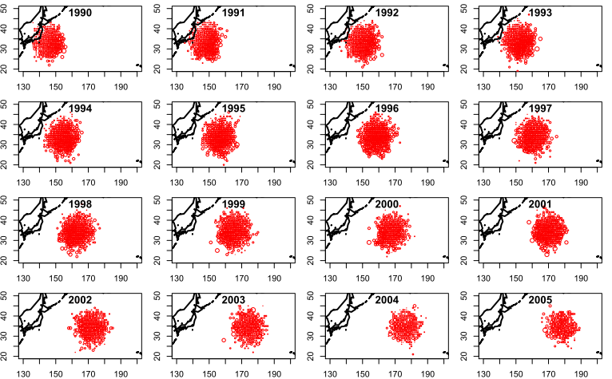
サンプルデータを使った解析例
② サンプルデータを使った解析例
② 標準化CPUEの推定
② 標準化CPUEの推定
データ；testdata（1990年から2005年)
CPUE・年・緯度・経度のデータ (シミュレーションにより作成）
CPUEの分布

Slide 19
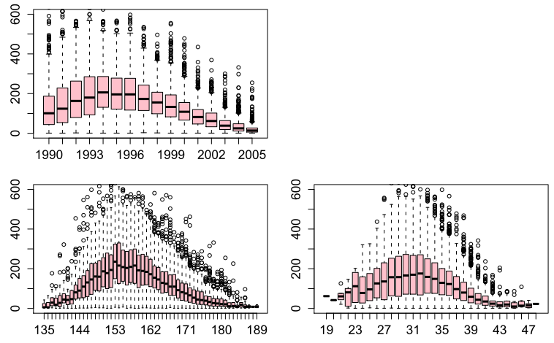
② サンプルデータを使った解析例
② 標準化CPUEの推定
② 標準化CPUEの推定
サンプルデータを使った解析例
データ；testdata（1990年から2005年)
CPUE・年・緯度・経度のデータ(シミュレーションにより作成）
ノミナルCPUE

Slide 20
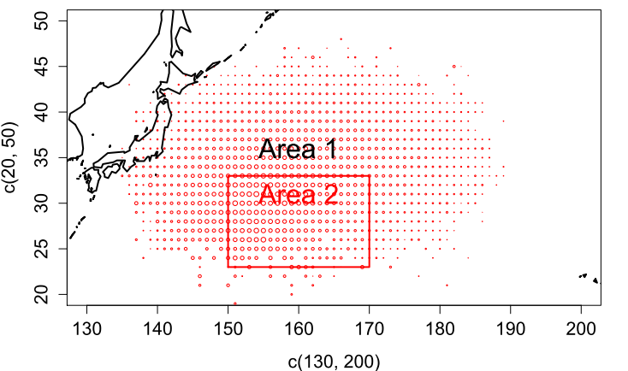
② サンプルデータを使った解析例
② 標準化CPUEの推定
② 標準化CPUEの推定
サンプルデータを使った解析例
仮定するモデル
LCPUE (log (CPUE)) = year (カテゴリカル) + area (カテゴリカル)
~ 正規分布の誤差

Slide 21
② サンプルデータを使った解析例 (SAS)
SASプログラム
proc glm ;
class year area;
model LCPUE = year area / ss1 ss3 solution;
lsmeans year area / stderr out=estim;
run;
SAS出力例
The GLM Procedure
Class Level Information
Class Levels Values
year 16 1990 1991 1992 1993 1994 1995 1996 1997 1998 1999 2000 2001 2002 2003 2004 2005
area 2 1 2
Number of Observations Read 15239
Number of Observations Used 15238
Sum of
Source DF Squares Mean Square F Value Pr > F
Model 16 8604.77899 537.79869 696.19 <.0001
Error 15221 11757.96456 0.77248
Corrected Total 15237 20362.74356
R-Square Coeff Var Root MSE LCPUE Mean
0.422575 19.66069 0.878910 4.470394
Source DF Type I SS Mean Square F Value Pr > F
year 15 7625.809743 508.387316 658.12 <.0001
area 1 978.969248 978.969248 1267.30 <.0001
Source DF Type III SS Mean Square F Value Pr > F
year 15 5707.397381 380.493159 492.56 <.0001
area 1 978.969248 978.969248 1267.30 <.0001
Standard
Parameter Estimate Error t Value Pr > |t|
Intercept 3.197492110 B 0.03792725 84.31 <.0001
year 1990 1.829973787 B 0.04419352 41.41 <.0001
year 1991 1.937481322 B 0.04389721 44.14 <.0001
year 1992 2.217617087 B 0.04384763 50.58 <.0001
...... 省略 .....
year 1999 1.959524624 B 0.04401576 44.52 <.0001
year 2000 1.797995353 B 0.04392934 40.93 <.0001
year 2001 1.587107555 B 0.04378569 36.25 <.0001
year 2002 1.325896615 B 0.04380755 30.27 <.0001
year 2003 0.870503765 B 0.04418454 19.70 <.0001
year 2004 0.519431701 B 0.04481145 11.59 <.0001
year 2005 0.000000000 B . . .
area 1 -0.639706549 B 0.01796970 -35.60 <.0001
area 2 0.000000000 B . . .
The GLM Procedure
Least Squares Means
Standard
year LCPUE LSMEAN Error Pr > |t|
1990 4.70761262 0.02998239 <.0001
1991 4.81512016 0.02922636 <.0001
1992 5.09525592 0.02869906 <.0001
1993 5.13134271 0.02827566 <.0001
1994 5.22555355 0.02807519 <.0001
1995 5.15113030 0.02798747 <.0001
1996 5.16579278 0.02800381 <.0001
1997 5.08736521 0.02795610 <.0001
1998 4.96625912 0.02799280 <.0001
1999 4.83716346 0.02795722 <.0001
2000 4.67563419 0.02819983 <.0001
2001 4.46474639 0.02855626 <.0001
2002 4.20353545 0.02899115 <.0001
2003 3.74814260 0.02994662 <.0001
2004 3.39707054 0.03103598 <.0001
2005 2.87763884 0.03462810 <.0001
Standard
area LCPUE LSMEAN Error Pr > |t|
1 4.27698196 0.00819424 <.0001
2 4.91668851 0.01568806 <.0001
推定された
パラメータ
基本的情報の表示
分散分析表
(ss1, ss3)
LS mean (標準化CPUE) とその標準誤差

Slide 22
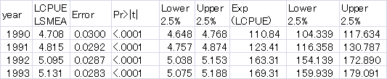
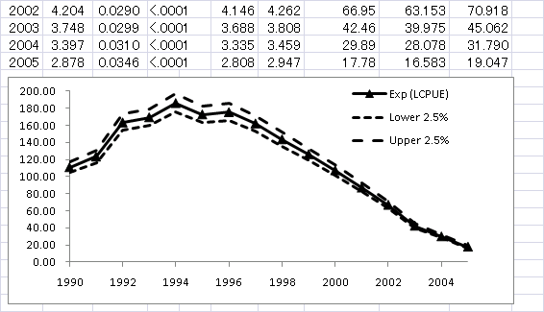
② サンプルデータを使った解析例 (SAS→Excel)
Excel 計算例 (資源量指数のプロット)
エクセルの関数で計算
・ ログスケールから普通スケールに
( Exp (LCPUE) = exp(LCPUE LSMEAN)+(Error^2)/2
・ 95% 信頼区間の計算
95% conf = exp(LCPUE LSMEAN ± 2 * Error)
SAS出力結果 からコピー

Slide 23
～説明変数とデータ数の確認～
② サンプルデータを使った解析例 (Rの場合)
SAS出力例
Rプログラム＆出力
> res <- lm(logcpue~as.factor(year) + as. factor(area),
data=testdata)
> lmres1$xlevels
$`as.factor(year)`
[1] "1990" "1991" "1992" "1993" "1994" "1995" "1996" "1997" "1998" "1999"
[11] "2000" "2001" "2002" "2003" "2004" "2005“
$`as.factor(area)`
[1] "1" "2“
> nrow(testdata)
[1] 15238
> summary(lmres1)$adj.r.squared
[1] 0.4219677
The GLM Procedure
Class Level Information
Class Levels Values
year 16 1990 1991 1992 1993 1994 1995 1996 1997 1998 1999 2000 2001
area 2 1 2
Number of Observations Read 15239
Number of Observations Used 15238
Sum of
Source DF Squares Mean Square F Value Pr > F
Model 16 8604.77899 537.79869 696.19 <.0001
Error 15221 11757.96456 0.77248
Corrected Total 15237 20362.74356
R-Square Coeff Var Root MSE LCPUE Mean
0.422575 19.66069 0.878910 4.470394

Slide 24
～分散分析表 (Type 1, Sequential)～
② サンプルデータを使った解析例 (R with SASの結果)
SAS出力例
Source DF Type I SS Mean Square F Value Pr > F
year 15 7625.809743 508.387316 658.12 <.0001
area 1 978.969248 978.969248 1267.30 <.0001
Rプログラム＆出力
> anova(lmres1,test="F")
Analysis of Variance Table
Response: LCPUE
Df Sum Sq Mean Sq F value Pr(>F)
as.factor(year) 15 7625.8 508.39 658.12 < 2.2e-16 ***
as.factor(area) 1 979.0 978.97 1267.30 < 2.2e-16 ***
Residuals 15221 11758.0 0.77
---
Signif. codes: 0 ‘***’ 0.001 ‘**’ 0.01 ‘*’ 0.05 ‘.’ 0.1 ‘ ’ 1

Slide 25
② サンプルデータを使った解析例 (R with SASの結果)
～分散分析表 (Type III, adjusted SS)～
SAS出力例
Source DF Type III SS Mean Square F Value Pr > F
year 15 5707.397381 380.493159 492.56 <.0001
area 1 978.969248 978.969248 1267.30 <.0001
Rプログラム＆出力
> library(car) # library car のインストール (install.packages(“car”) が必要
> Anova(lmres1,type="III",test.statistic="F")
Anova Table (Type III tests)
Response: LCPUE
Sum Sq Df F value Pr(>F)
(Intercept) 5490.4 1 7107.49 < 2.2e-16 ***
as.factor(year) 5707.4 15 492.56 < 2.2e-16 ***
as.factor(area) 979.0 1 1267.30 < 2.2e-16 ***
Residuals 11758.0 15221
---
Signif. codes: 0 ‘***’ 0.001 ‘**’ 0.01 ‘*’ 0.05 ‘.’ 0.1 ‘ ’ 1

Slide 26
～推定された係数～
② サンプルデータを使った解析例 (R with SASの結果)
SAS出力例
Rプログラム＆出力
> summary(lmres1)$coefficients
Estimate Std. Error t value Pr(>|t|)
(Intercept) 4.38775935 0.02884648 152.1072448 0.000000e+00
as.factor(year)1991 0.10750754 0.04044298 2.6582493 7.862987e-03
as.factor(year)1992 0.38764330 0.04036648 9.6030980 8.942466e-22
….. 省略 ….
as.factor(year)2001 -0.24286623 0.04029682 -6.0269335 1.709560e-09
as.factor(year)2002 -0.50407717 0.04034060 -12.4955303 1.181354e-35
as.factor(year)2003 -0.95947002 0.04076952 -23.5340029 2.551447e-120
as.factor(year)2004 -1.31054209 0.04145709 -31.6120161 1.746673e-212
as.factor(year)2005 -1.82997379 0.04419352 -41.4081888 0.000000e+00
as.factor(area)2 0.63970655 0.01796970 35.5991841 1.081338e-266
Standard
Parameter Estimate Error t Value Pr > |t|
Intercept 3.197492110 B 0.03792725 84.31 <.0001
year 1990 1.829973787 B 0.04419352 41.41 <.0001
year 1991 1.937481322 B 0.04389721 44.14 <.0001
….. 省略 ….
year 2000 1.797995353 B 0.04392934 40.93 <.0001
year 2001 1.587107555 B 0.04378569 36.25 <.0001
year 2002 1.325896615 B 0.04380755 30.27 <.0001
year 2003 0.870503765 B 0.04418454 19.70 <.0001
year 2004 0.519431701 B 0.04481145 11.59 <.0001
year 2005 0.000000000 B . . .
area 1 -0.639706549 B 0.01796970 -35.60 <.0001
area 2 0.000000000 B . . .

Slide 27
～推定された係数（SAS風の出力)～
② サンプルデータを使った解析例 (R with SASの結果)
SAS出力例
Rプログラム＆出力
Standard
Parameter Estimate Error t Value Pr > |t|
Intercept 3.197492110 B 0.03792725 84.31 <.0001
year 1990 1.829973787 B 0.04419352 41.41 <.0001
year 1991 1.937481322 B 0.04389721 44.14 <.0001
….. 省略 ….
year 2000 1.797995353 B 0.04392934 40.93 <.0001
year 2001 1.587107555 B 0.04378569 36.25 <.0001
year 2002 1.325896615 B 0.04380755 30.27 <.0001
year 2003 0.870503765 B 0.04418454 19.70 <.0001
year 2004 0.519431701 B 0.04481145 11.59 <.0001
year 2005 0.000000000 B . . .
area 1 -0.639706549 B 0.01796970 -35.60 <.0001
area 2 0.000000000 B . . .
> options("contrasts"=c("contr.SAS","contr.SAS"))
> lmres1.sas <- glm(LCPUE~(as.factor(year)+as.factor(area)),
data=testdata)
> summary(lmres1.sas)$coefficient
Estimate Std. Error t value Pr(>|t|)
(Intercept) 3.1974921 0.03792725 84.30594 0.000000e+00
as.factor(year)1990 1.8299738 0.04419352 41.40819 0.000000e+00
as.factor(year)1991 1.9374813 0.04389721 44.13678 0.000000e+00
….. 省略 ….
as.factor(year)2000 1.7979954 0.04392934 40.92926 0.000000e+00
as.factor(year)2001 1.5871076 0.04378569 36.24717 5.099451e-276
as.factor(year)2002 1.3258966 0.04380755 30.26639 1.864100e-195
as.factor(year)2003 0.8705038 0.04418454 19.70155 2.413515e-85
as.factor(year)2004 0.5194317 0.04481145 11.59150 6.138315e-31
as.factor(area)1 -0.6397065 0.01796970 -35.59918 1.081338e-266

Slide 28
② サンプルデータを使った解析例 (R with SASの結果)
～LS meanの計算～
SAS出力例
The GLM Procedure
Least Squares Means
Standard
year LCPUE LSMEAN Error Pr > |t|
1990 4.70761262 0.02998239 <.0001
1991 4.81512016 0.02922636 <.0001
1992 5.09525592 0.02869906 <.0001
1993 5.13134271 0.02827566 <.0001
1994 5.22555355 0.02807519 <.0001
1995 5.15113030 0.02798747 <.0001
1996 5.16579278 0.02800381 <.0001
1997 5.08736521 0.02795610 <.0001
1998 4.96625912 0.02799280 <.0001
1999 4.83716346 0.02795722 <.0001
2000 4.67563419 0.02819983 <.0001
2001 4.46474639 0.02855626 <.0001
2002 4.20353545 0.02899115 <.0001
2003 3.74814260 0.02994662 <.0001
2004 3.39707054 0.03103598 <.0001
2005 2.87763884 0.03462810 <.0001
Rプログラム＆出力
> tmp <- table(testdata$year,testdata$area) # 説明変数として用いた各層のデータ数
> dummy.data <- as.data.frame.table(x) # データフレームに変換
> colnames(dummy.data) <- c(“year”,“area”,“Freq”) # 対応する名前をつける
# 全層に努力量が均一であるという擬似データから得られるモデルの予測値を平均
> lsmean.year.area <-
tapply(predict(lmres1,newdata=dummy,data,list(x$year,x$area),mean)
> lsmean.year <- apply(lsmean.year.area,1,mean)
> round(lsmean.year,3)
1990 1991 1992 1993 1994 1995 1996 1997 1998 1999 2000 2001 2002
4.708 4.815 5.095 5.131 5.226 5.151 5.166 5.087 4.966 4.837 4.676 4.465 4.204
2003 2004 2005
3.748 3.397 2.878

Slide 29
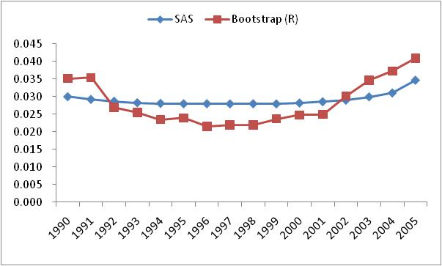
② サンプルデータを使った解析例 (R with SASの結果)
～LS meanの標準誤差の計算（ブートストラップ）～
Rプログラム＆出力
SAS出力例
> N.boot <- 5000
> lsmean.boot <- matrix(0,length(unique(testdata$year)),N.boot)
> n.obs <- nrow(bootdata)
> for(i in 1:N.boot){
bootdata <- resample.strata(testdata) # 層別にブートストラップするための関数（自作）
tmpres <- lm(LCPUE~as.factor(year)+as.factor(area),data=bootdata)
lsmean.boot[,i] <-
apply(tapply(predict(tmpres,newdata=x),list(x$year,x$area),mean),1,mean)
}
> lsmean.sd <- sqrt(apply(lsmean,1,var))
> round(lsmean.sd,3)
[1] 0.03516 0.03541 0.02693 0.02545 0.02349 0.02396 0.02150 0.02190 0.02199
[10] 0.02369 0.02478 0.02497 0.03016 0.03460 0.03730 0.04094
The GLM Procedure
Least Squares Means
Standard
year LCPUE LSMEAN Error Pr > |t|
1990 4.70761262 0.02998239 <.0001
1991 4.81512016 0.02922636 <.0001
1992 5.09525592 0.02869906 <.0001
1993 5.13134271 0.02827566 <.0001
1994 5.22555355 0.02807519 <.0001
1995 5.15113030 0.02798747 <.0001
1996 5.16579278 0.02800381 <.0001
1997 5.08736521 0.02795610 <.0001
1998 4.96625912 0.02799280 <.0001
1999 4.83716346 0.02795722 <.0001
2000 4.67563419 0.02819983 <.0001
2001 4.46474639 0.02855626 <.0001
2002 4.20353545 0.02899115 <.0001
2003 3.74814260 0.02994662 <.0001
2004 3.39707054 0.03103598 <.0001
2005 2.87763884 0.03462810 <.0001

Slide 30
② サンプルデータを使った解析例 (R with SASの結果)
Rプログラム（層別リサンプリングの関数）
resample.strata <- function(odata,nsample=1){
yr.tmp <- sort(unique(odata$year))
area.tmp <- sort(unique(odata$area))
rdata <- rep(0,ncol(odata))
for(i in 1:length(yr.tmp)){
for(j in 1:length(area.tmp)){
tmp <- odata$year==yr.tmp[i] & odata$area==area.tmp[j] #& odata$gear==gear.tmp[k]
data.tmp <- odata[tmp,]
if(sum(tmp)>0){
rdata <- rbind(rdata,
data.tmp[sample(1:nrow(data.tmp),ceiling(nrow(data.tmp)*nsample),replace=T),])
}
}}
rdata <- rdata[-1,]; colnames(rdata) <- colnames(odata)
return(rdata)
}

Slide 31
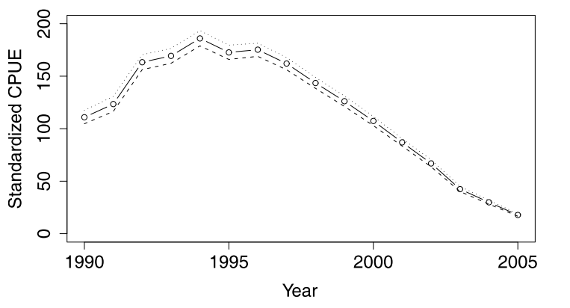
～標準化CPUEのプロット～
② サンプルデータを使った解析例 (R with SASの結果)
Rプログラム＆出力
> plot(names(lsmean.year),
exp(lsmean.year+(lsmean.sd^2)/2),type="b")
> lines(names(lsmean.year),
exp(apply(lsmean.boot,1,quantile,probs=0.05)),type="l",col=1)
> lines(names(lsmean.year),
exp(apply(lsmean.boot,1,quantile,probs=0.95)),type="l",col=1)

Slide 32
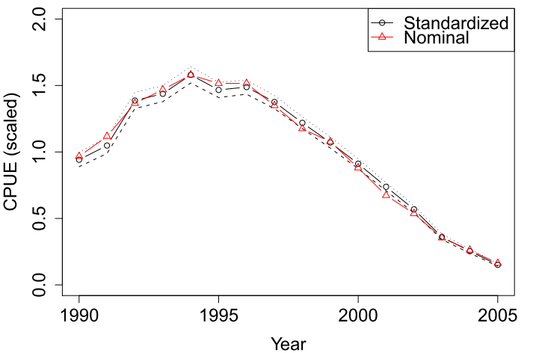
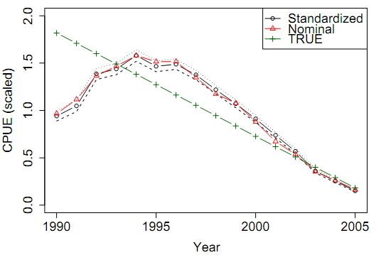
（答えあわせ） 推定された標準化CPUEと真の資源量
② サンプルデータを使った解析例 (結果)

Slide 33
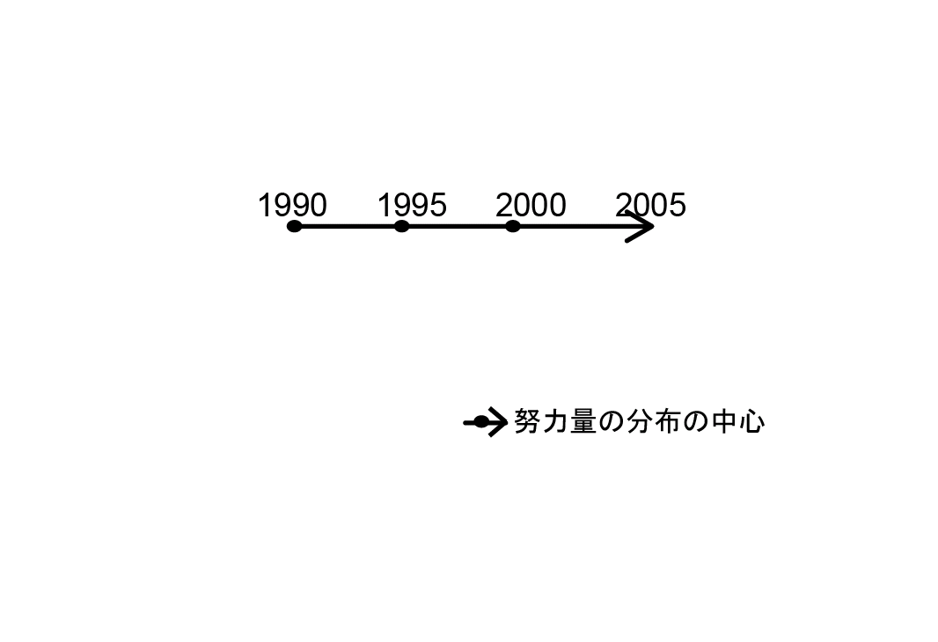
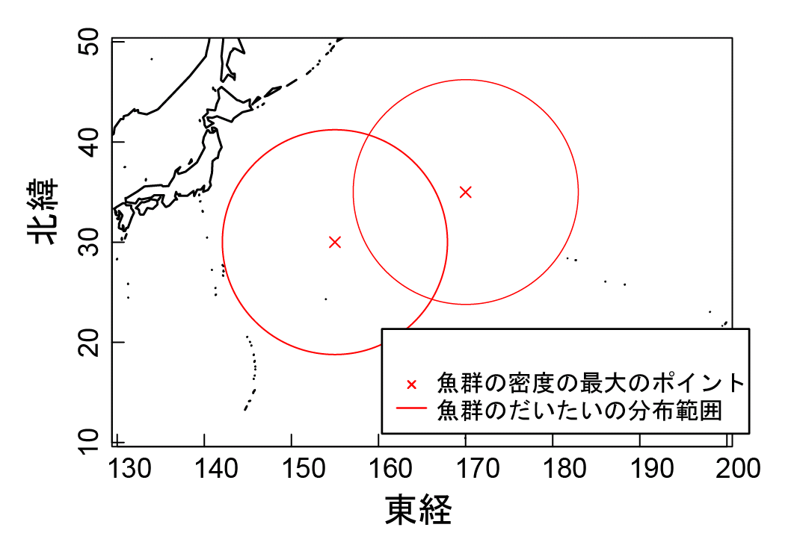
シミュレーションモデルのシナリオ
② サンプルデータを使った解析例 (結果)
漁業は1990年からスタートし、日本沿岸からだんだん沖に漁場がシフト
漁業データ
操業位置（緯度・経度）
操業年
操業あたりの漁獲尾数
一年で 1000 操業
testdata.csv という形で保存

Slide 34
何がいけなかったのか？
② サンプルデータを使った解析例 (結果)
LCPUE (log (CPUE)) =
year (カテゴリカル) +
area (カテゴリカル)
+誤差
改善モデル案 （緯度・経度をカテゴリカル変数として導入）
LCPUE (log (CPUE)) = year (カテゴリカル) + lon (カテゴリカル)+lat (カテゴリカル)

Slide 35
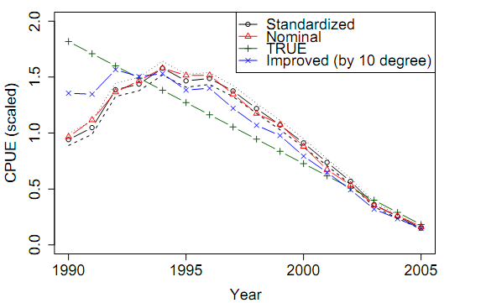
緯度・経度を効果にいれた場合
② サンプルデータを使った解析例 (結果)

Slide 36
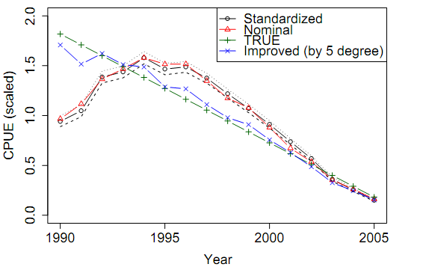
緯度・経度を効果にいれた場合
② サンプルデータを使った解析例 (結果)

Slide 37
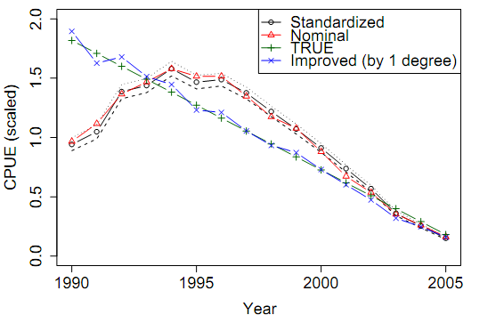
緯度・経度を効果にいれた場合
② サンプルデータを使った解析例 (結果)

Slide 38
標準化CPUE：解釈の難しさ
② サンプルデータを使った解析例 (結果)
？
正解を知らないで、２つのトレンドのCPUEが出てきた時、正しいほうを選択できるだろうか？

Slide 39
CPUE標準化の必要性
おわりに
はえ縄以外の様々な漁業データにおいても標準化CPUEは推定され、利用 されている
国際資源評価で、標準化されていないCPUEが資源量指数として受け入れられることは基本的にない
CPUEの相対的な重要性が増加（統合モデル）
但し、標準化してさえいればいいというものではない。
標準化CPUEが本当に真の資源量を反映しているのか
操業分布や漁獲対象種・漁具の歴史的な変化による潜在的なバイアス
GLMだけでない様々な統計モデル

Slide 40
ご静聴ありがとうございました
おわりに
参考文献
LM一般の話：「一般線形モデルによる生物科学のための現代統計学」 Alan Grafen, Rosie Halis (著), 野間口謙太郎・野間口眞太郎(訳)
CPUE標準化: 庄野宏. 2008. 統計モデルとデータマイニング手法の水産資源解析への応用. 水研センター研報 22: 1-85.
CPUE標準化: Maunder, M.N., and Punt, A.E. 2004. Standardizing catch and effort data: a review of recent approaches. Fish. Res. 70: 141-159.
宣伝: Ichinokawa, M., and Brodziak, J. 2010. Using adaptive area stratification to standardize catch rates with application to North Pacific swordfish (Xiphias gladius). Fish Res 106(3): 249-260.

